Slide 1
Jehličnaté dřeviny
Rozpoznávací znaky jednotlivých druhů
Veronika Špidlenová

Slide 2
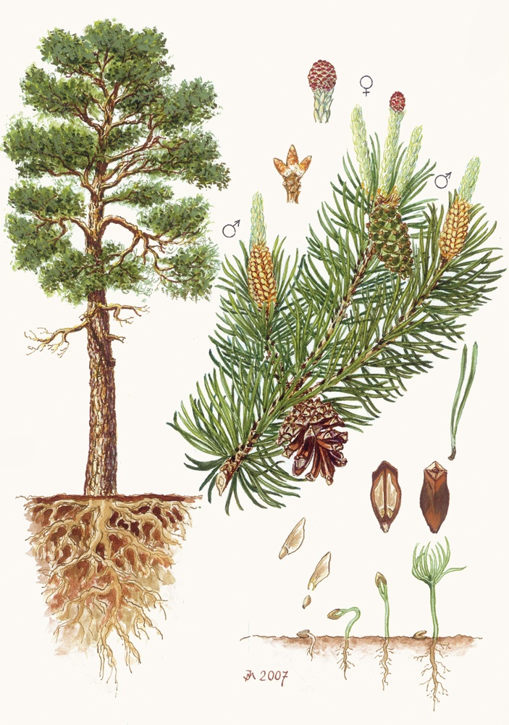
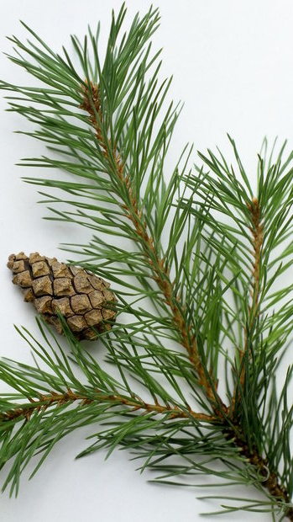
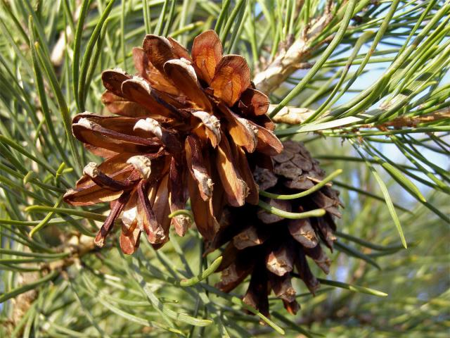
Pinus sylvestris - borovice lesní

Slide 3
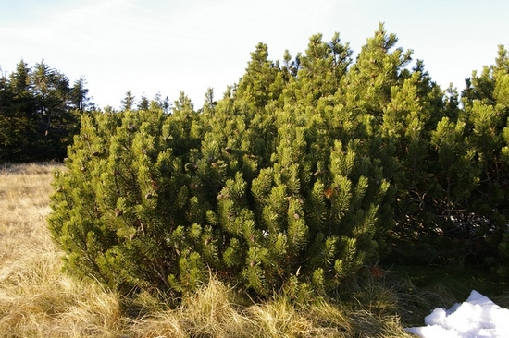
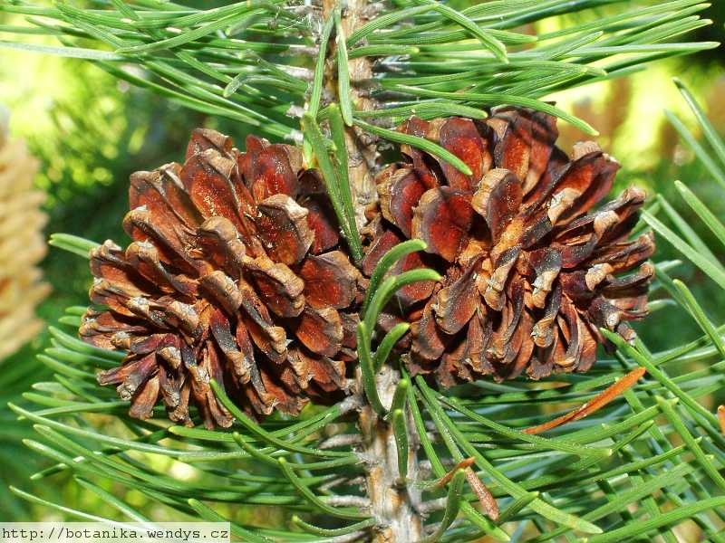
Pinus mugo – borovice kleč

Slide 4
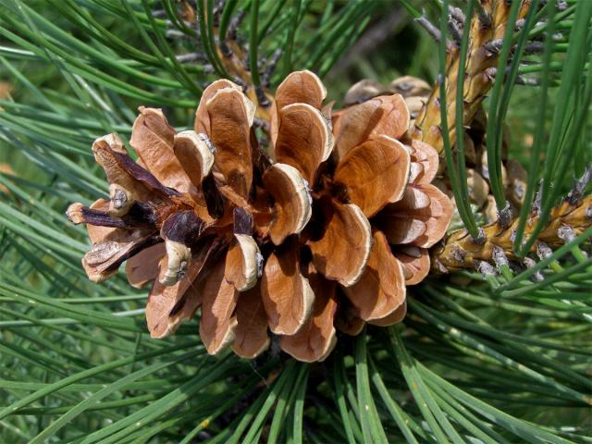
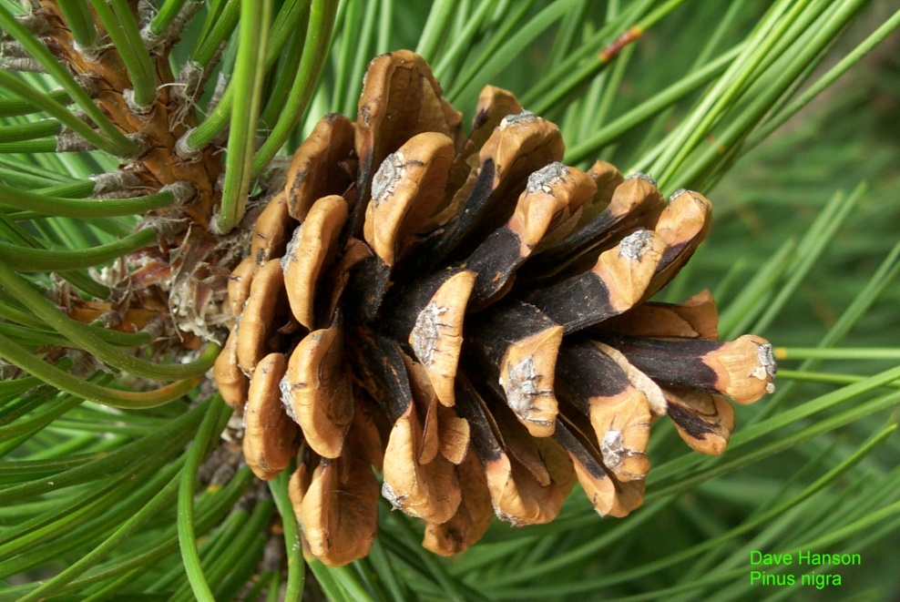
Pinus nigra – borovice černá

Slide 5
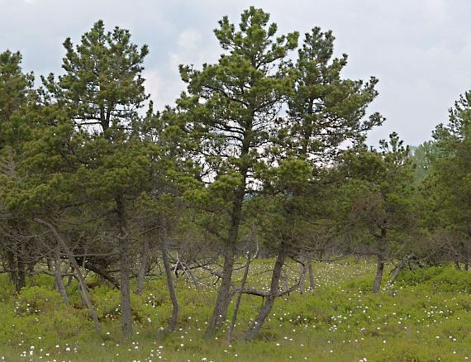
Pinus rotundata – borovice blatka

Slide 6
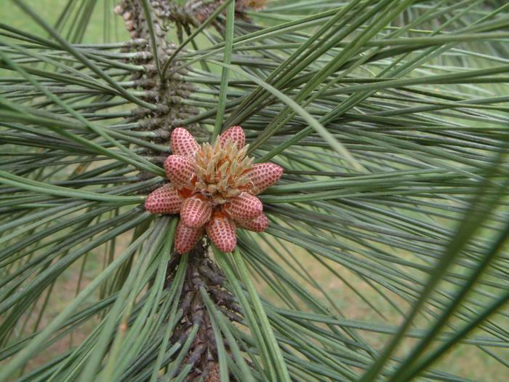
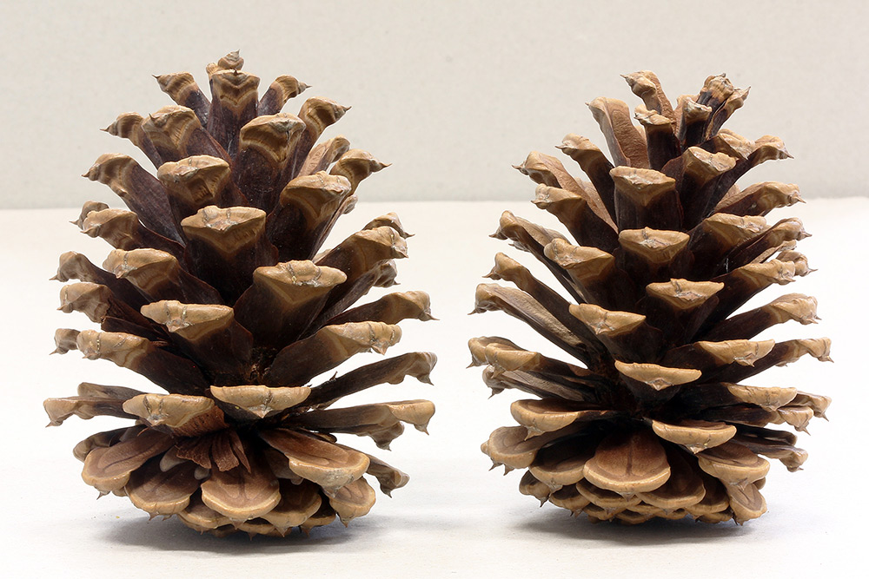
Pinus ponderosa – borovice těžká (žlutá)

Slide 7
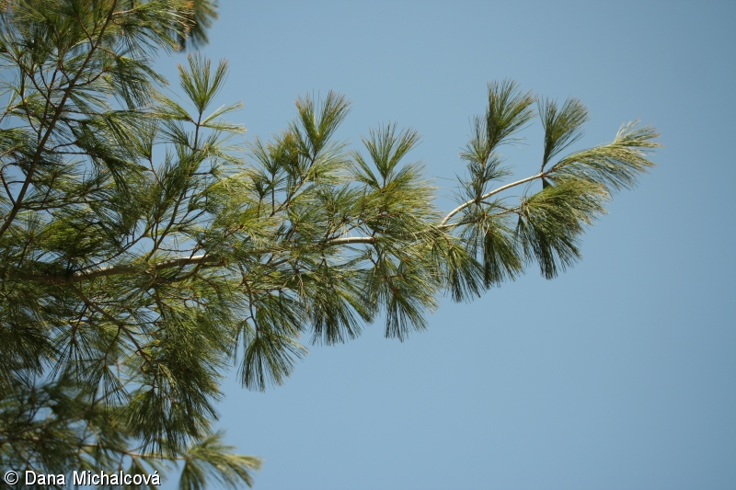
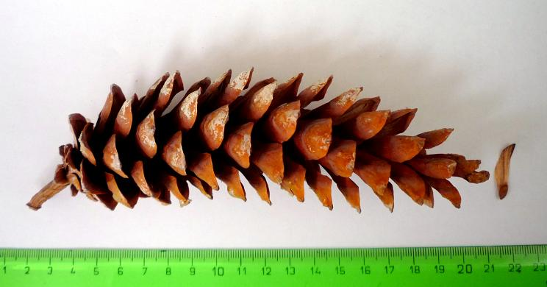
Pinus strobus - borovice vejmutovka

Slide 8
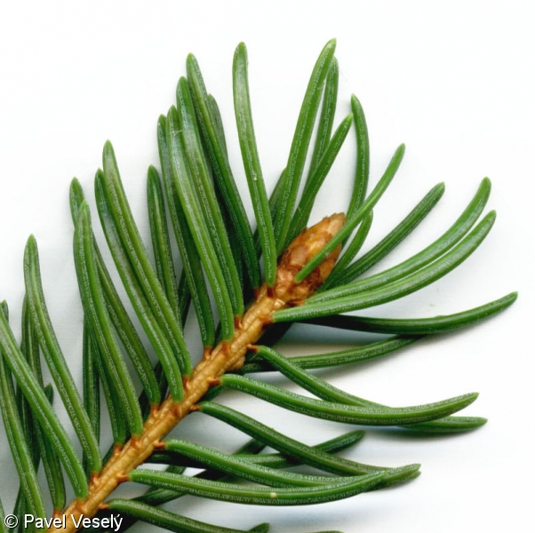
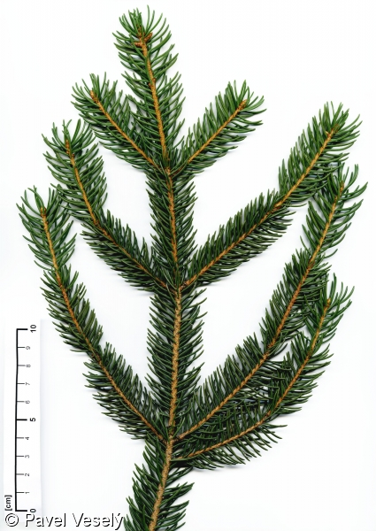
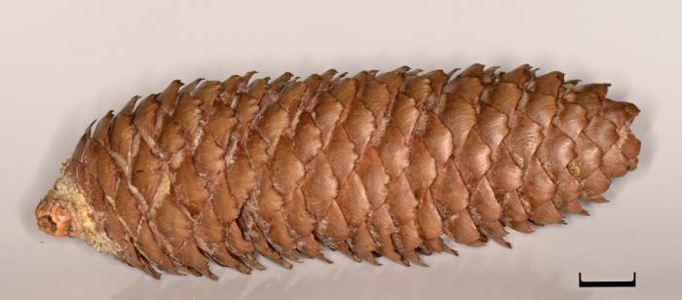
Picea abies – smrk ztepilý

Slide 9
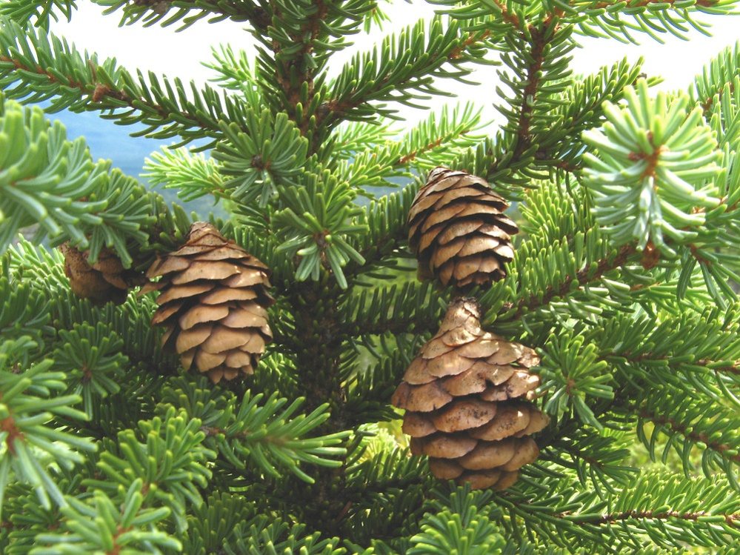
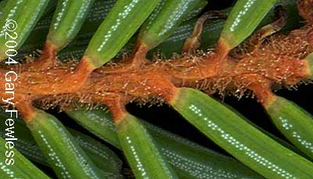
Picea orientalis
Smrk východní
Picea mariana
Smrk černý

Slide 10
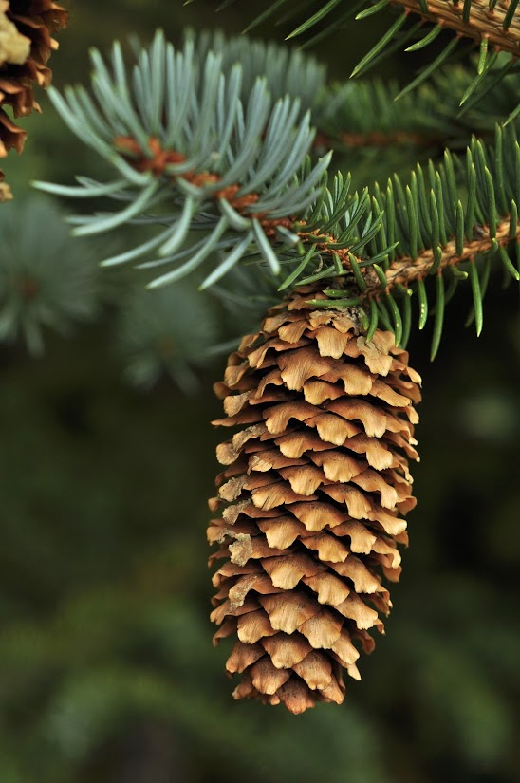
Picea pungens – smrk pichlavý
Picea pungens ´Glauca´

Slide 11
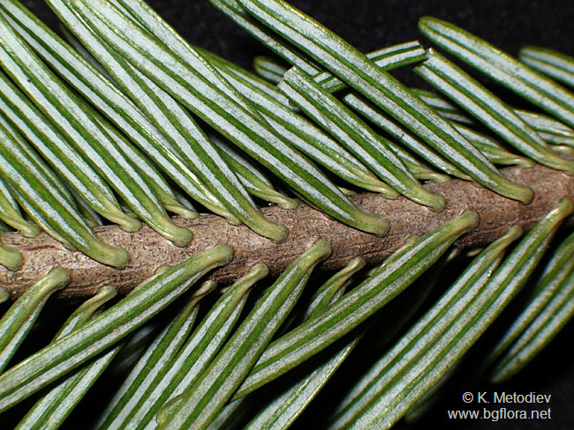
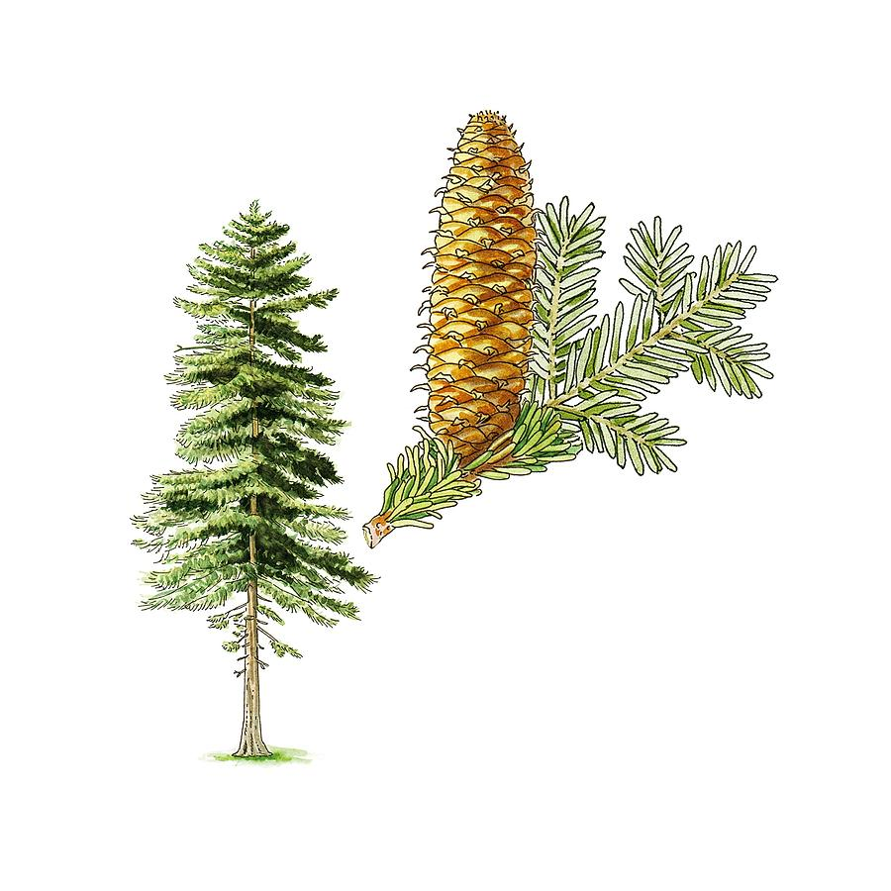
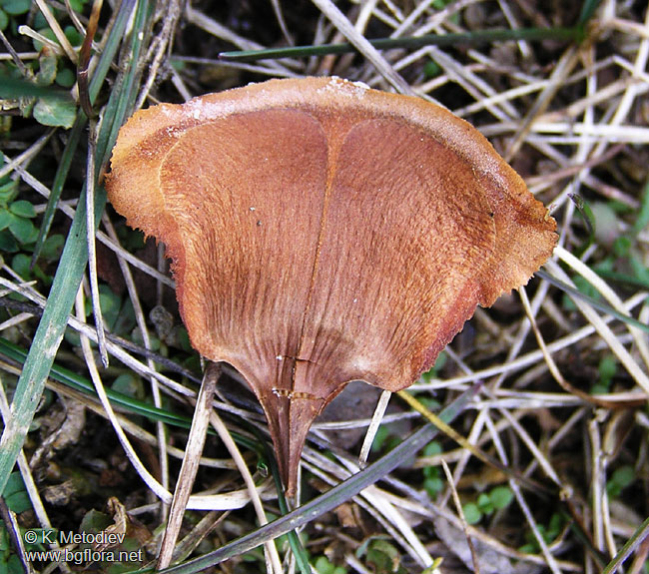
Abies alba – jedle bělokorá

Slide 12
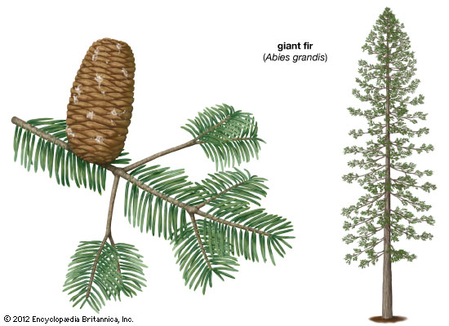
Abies grandis – jedle obrovská

Slide 13
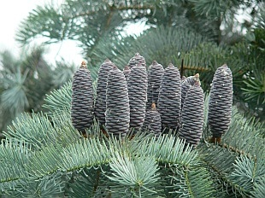
Abies concolor – jedle ojíněná

Slide 14
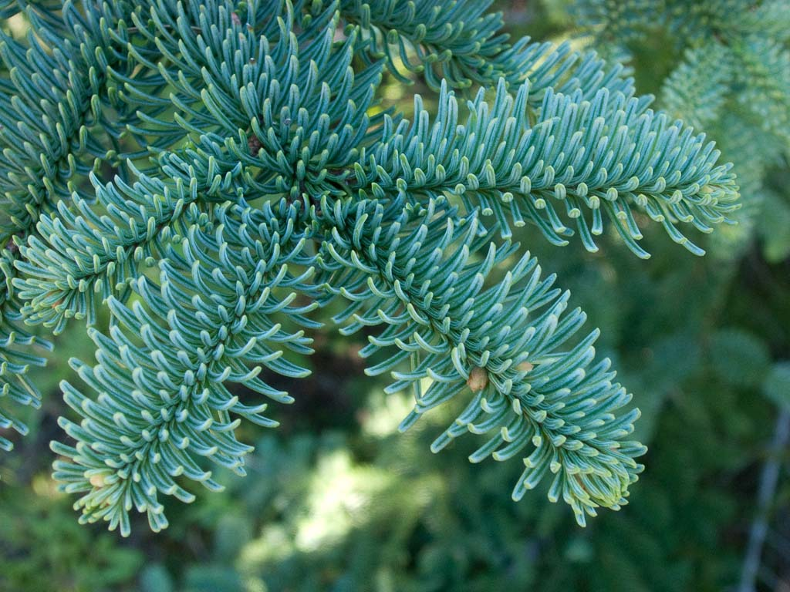
Abies procera – jedle vznešená

Slide 15
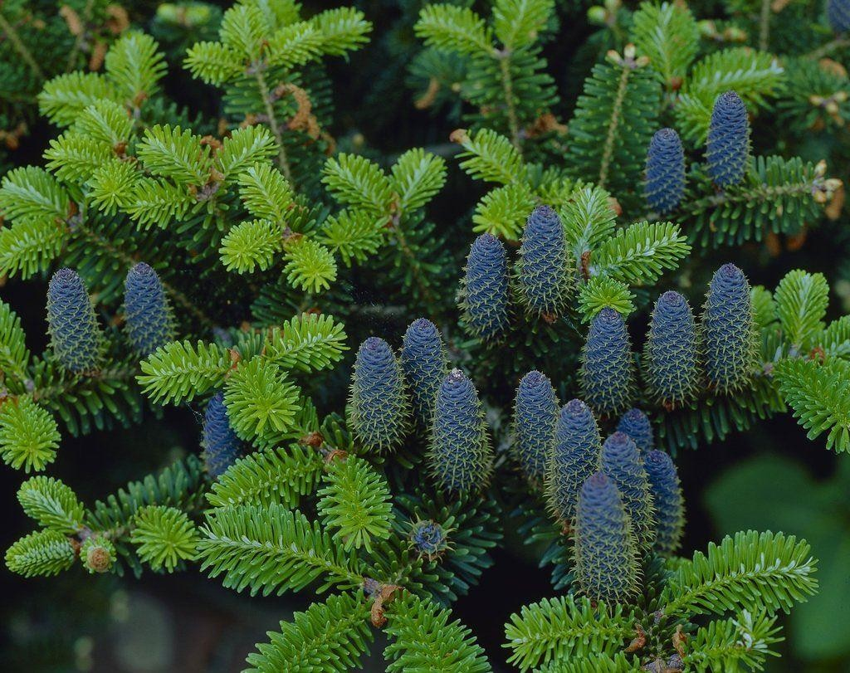
Abies koreana - jedle korejská

Slide 16
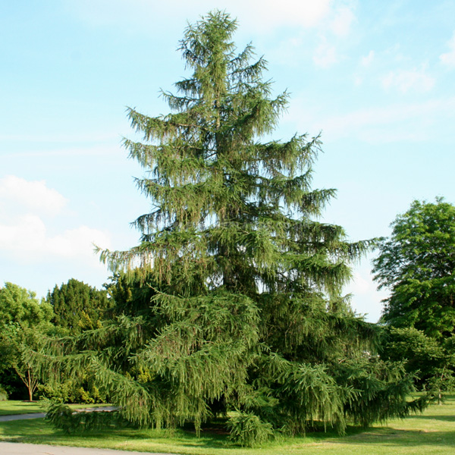
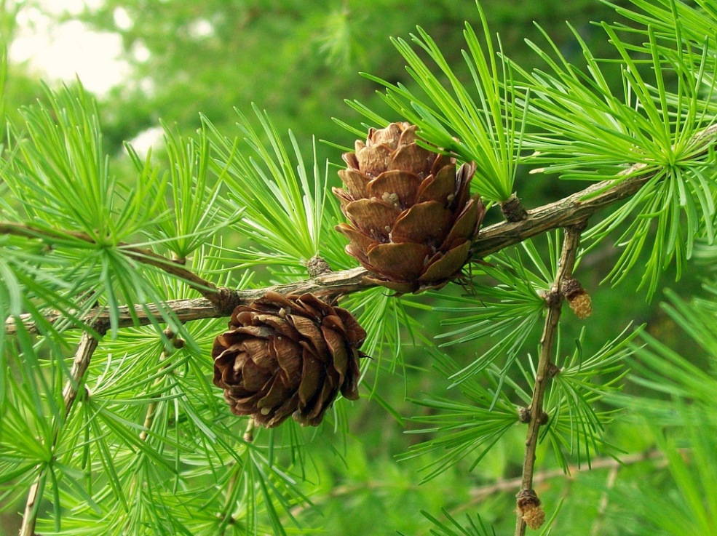
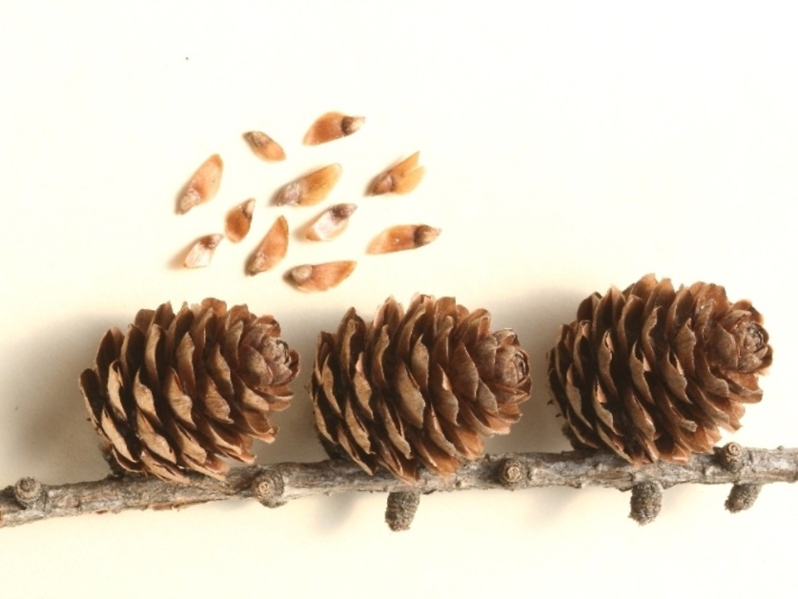
Larix decidua – modřín opadavý

Slide 17
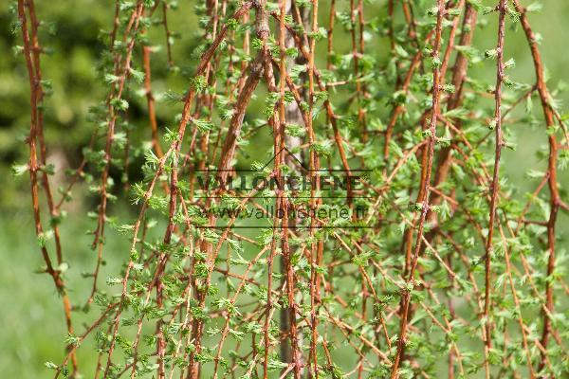
Larix kaempferi

Slide 18
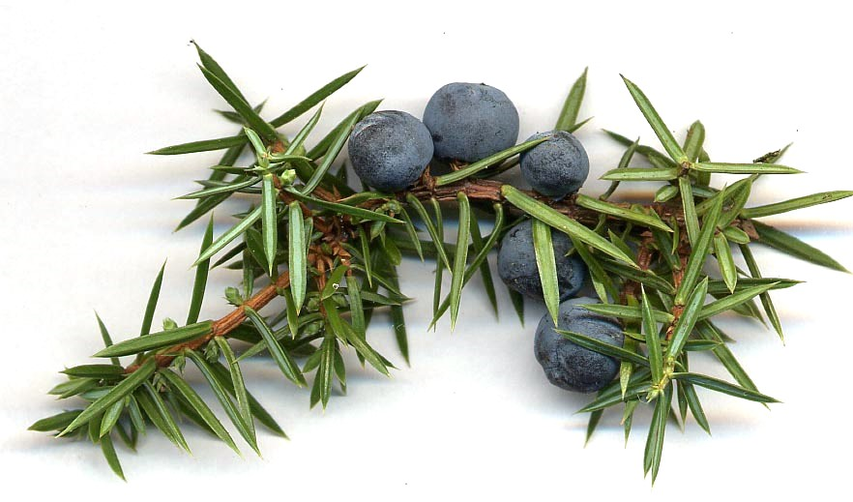
Juniperus communis

Slide 19
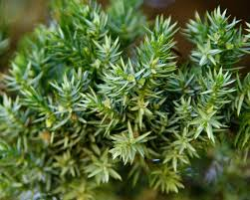
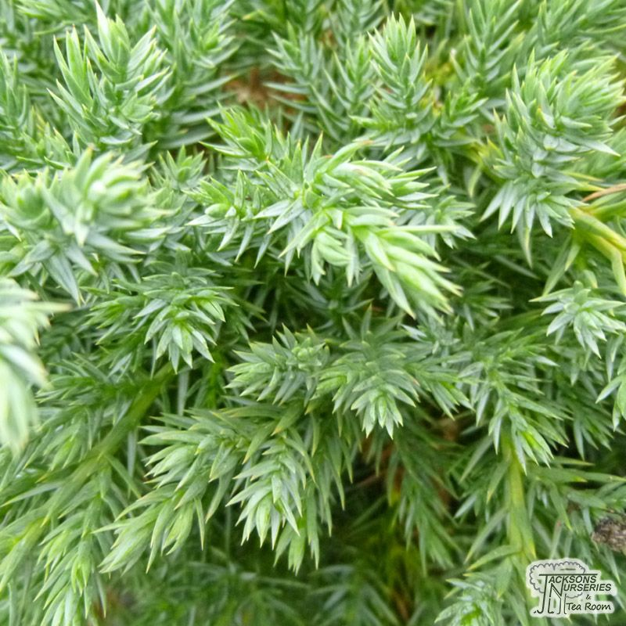
Juniperus sabina
jalovec chvojka
Juniperus squamata
jalovec stěsnaný

Slide 20
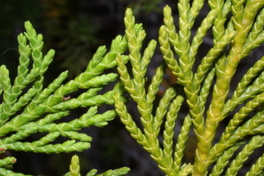
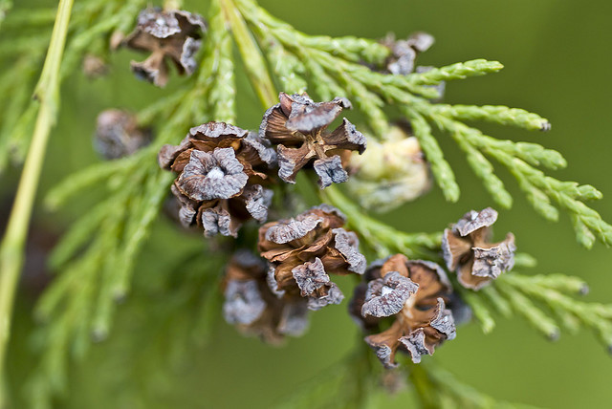
Chamaecyparis nootkatensis – cypřišek nutkajský

Slide 21
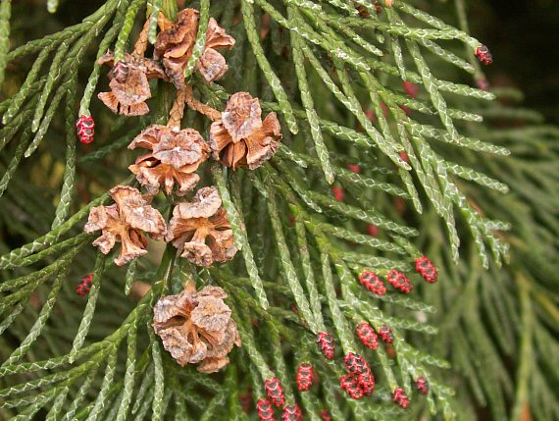
Chamaecyparis lawsoniana - cypřišek lawsonův

Slide 22
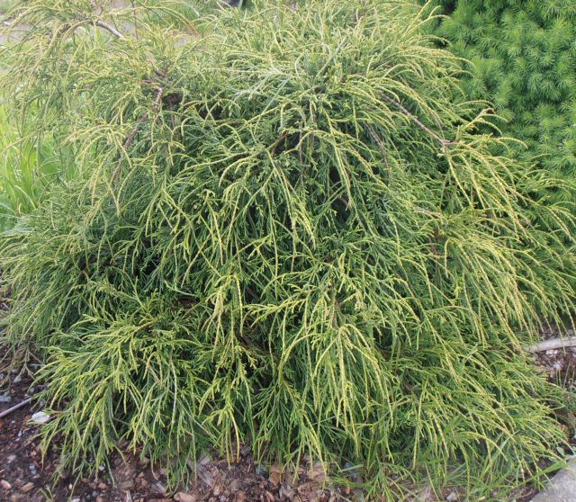
Chamaecyparis pisifera
Ch. pisifera ´Filifera´

Slide 23
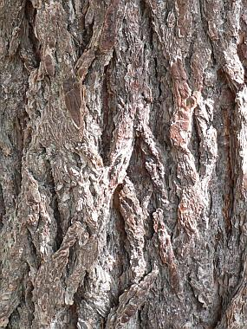
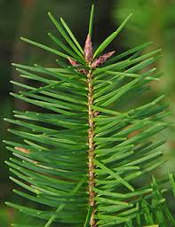
Pseudotsuga menziesii – douglaska tisolistá

Slide 24
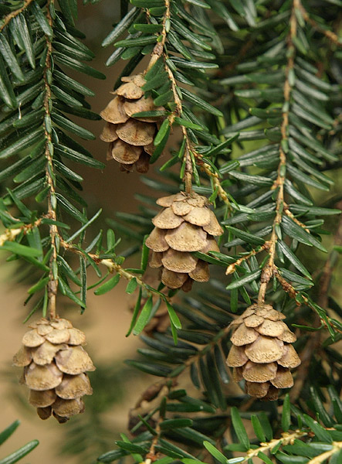
Tsuga canadensis – jedlovec kanadský

Slide 25
Thuja

Slide 26
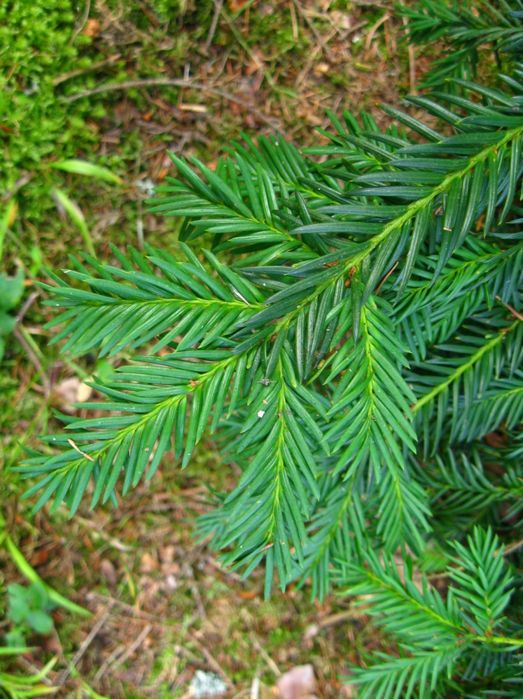
Taxus baccata - tis červený

Slide 27
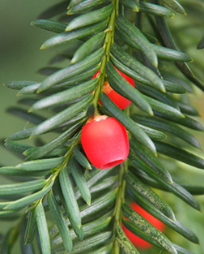
Taxus cuspidata - tis japonský

